Slide 1

199 Начальний Центр
Десантно-штурмові війська
Збройних Сил України
Презентація
Зі Статутів Збройних Сил Українии
Тема 2. Взаємовідносини та стосунки між військовослужбовцями.
Заняття 1. Начальники та підлеглі, старші та молодші за військовим званням. Порядок виконання наказів.
1

Slide 2
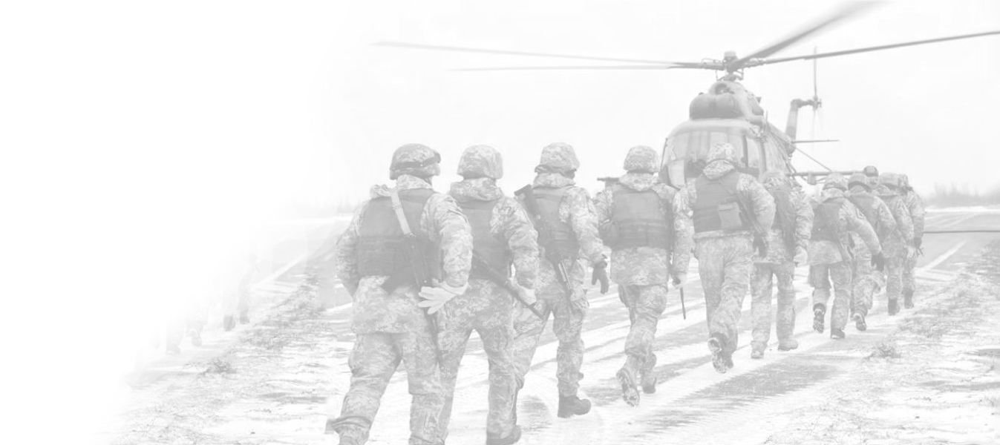
Мета: Довести особовому складу про взаємовідносини між військовослужбовцями.
Час: 0,5 години (27 хвилин)
Місце проведення: ділянка наметового містечка військової частини А0339
Матеріальне забезпечення: зброя згідно штату, засоби захисту, проектор.
Керівництво і посібники: Статути Збройних Сил України.

Slide 3
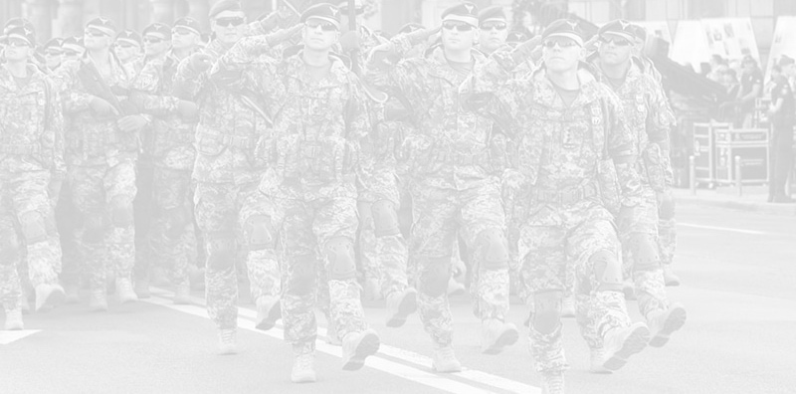
Навчальні питання
Навчальне питання №1. Начальники та підлеглі. Старші та молодші за військовим званням
.
.
Навчальне питання №2. Порядок віддання і виконання наказів

Slide 4
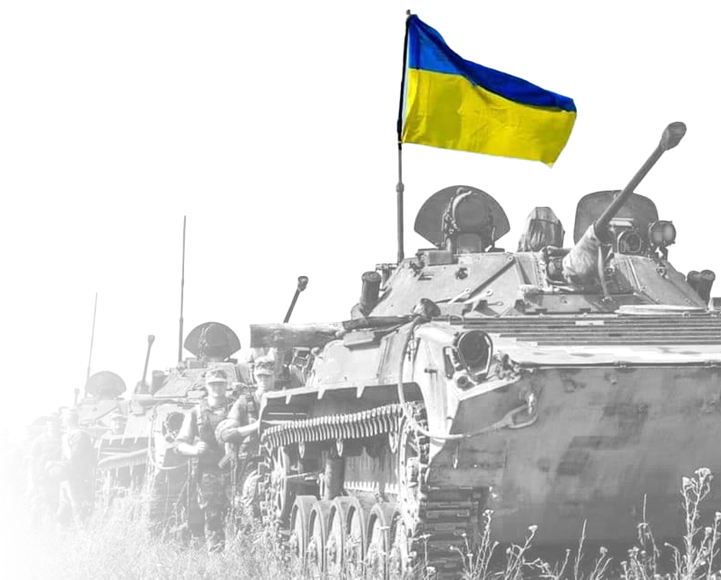
Питання 1. Начальники та підлеглі, старші та молодші за військовим званням:
Єдиноначальність є одним із принципів будівництва і керівництва Збройними Силами України і полягає в:
наділенні командира (начальника) всією повнотою розпорядчої влади стосовно підлеглих і покладенні на нього персональної відповідальності
перед державою за всі сторони життя та діяльності військової частини, підрозділу і кожного військовослужбовця;
наданні командирові (начальникові) права одноособово приймати рішення, віддавати накази;
забезпеченні виконання зазначених рішень (наказів), виходячи із всебічної оцінки обстановки та керуючись вимогами законів і статутів Збройних Сил України;
за своїм службовим становищем і військовим званням військовослужбовці можуть бути начальниками або підлеглими стосовно інших військовослужбовців.

Slide 5
Питання1. Начальники та підлеглі, старші та молодші за військовим званням
За своїми військовими званнями начальниками є:
сержанти і старшини - для рядових і матросів однієї з ними військової частини;
прапорщики і мічмани - для сержантів і старшин, рядових і матросів однієї з ними військової частини;
молодші офіцери - для сержантів, прапорщиків і мічманів однієї з ними військової частини і старшин, рядових і матросів;
старші офіцери за військовим званням підполковник, капітан 2 рангу, майор, капітан 3 рангу - для прапорщиків і мічманів, сержантів і старшин, рядових і матросів;
генерал-лейтенанти, віце-адмірали, генерал-майори, контрадмірали, полковники, капітани 1 рангу - для молодших офіцерів, прапорщиків і мічманів, сержантів і старшин, рядових і матросів;
генерали армії України, генерал-полковники, адмірали – для старших і молодших офіцерів, прапорщиків і мічманів, сержантів і старшин, рядових і матросів.
Військовослужбовці, які за своїм службовим становищем і військовим званням (статті 31 і 32 цього Статуту) не є стосовно інших військовослужбовців начальниками або підлеглими, можуть бути старшими чи молодшими за військовим званням.

Slide 6
Питання1. Начальники та підлеглі, старші та молодші за військовим званням.
Старші за військовим званням військовослужбовці мають право
вимагати від молодших за військовим званням військовослужбовців до держання військової дисципліни, громадського порядку і форми одягу, а також правил поведінки і військового вітання. Молодші за званням військовослужбовці повинні беззастережно виконувати зазначені вимоги старших за військовим званням військовослужбовців.
На військовослужбовців, які відбувають кримінальне покарання у виді арешту на гауптвахті Служби правопорядку, не поширюється дія частини другої цієї статті і статті 32 цього Статуту. Зазначені військовослужбовці зобов'язані виконувати команди та розпорядження військових службових осіб та військовослужбовців чергових змін Служби правопорядку.
У разі спільного виконання службових обов'язків військовослужбовцями, що не підпорядковані один одному, якщо їх службові відносини не визначені командиром (начальником), начальником є старший із них за посадою, а за рівних посад - старший за військовим званням.

Slide 7
Питання2. Порядок віддання і виконання наказів.
Накази віддаються, як правило, в порядку підпорядкованості. За крайньої потреби командир (начальник), старший за службовим становищем, ніж безпосередній начальник, може віддати наказ підлеглому, минаючи його безпосереднього начальника, про що повідомляє безпосереднього начальника підлеглого чи наказує підлеглому особисто доповісти своєму безпосередньому
начальникові.
Наказ можна віддавати одному чи групі військовослужбовців усно або письмово, у тому числі з використанням технічних засобів зв'язку.
Наказ повинен бути сформульований чітко і не може допускати подвійного тлумачення.

Slide 8
Питання2. Порядок віддання і виконання наказів.
Командир (начальник) відповідає за відданий наказ, його наслідки та відповідність законодавству, а також за невжиття заходів для його виконання, за зловживання, перевищення влади чи службових повноважень.
За віддання і виконання явно злочинного наказу (розпорядження) винні особи притягаються до відповідальності згідно із законом.
Військовослужбовець після отримання наказу відповідає: "Слухаюсь" і далі виконує його. Для того, щоб переконатися, чи правильно підлеглий зрозумів відданий наказ, командир (начальник) може зажадати від нього стисло передати зміст наказу. Підлеглий має право звернутися до командира (начальника) з проханням уточнити наказ.

Slide 9
Питання2. Порядок віддання і виконання наказів:
Військовослужбовець зобов'язаний неухильно виконати відданий йому наказ у зазначений термін.
Про виконання або невиконання наказу військовослужбовець зобов'язаний доповісти командирові (начальникові), який віддав наказ, і своєму безпосередньому командирові (начальникові), а також вказати причини невиконання наказу або його несвоєчасного (неповного) виконання.
Якщо військовослужбовець розуміє, що він неспроможний виконати наказ своєчасно та у повному обсязі, він про це зобов'язаний доповісти вищезазначеним особам негайно.
У разі коли військовослужбовець, який виконує наказ, отримав від іншого командира (начальника), старшого за службовим становищем чи військовим званням, новий наказ, що стане перешкодою для виконання попереднього, він доповідає про це командирові (начальникові), який віддав наступний наказ, і після отримання його згоди припиняє виконання попереднього наказу.
Командир (начальник), який віддав наступний наказ, повідомляє про це командира (начальника), який віддав попередній наказ.

Slide 10

199 Навчальний центр Десантно-Штурмових Військ Збройних Сил України
Дякую за увагу!
Слава Україні!
Десантно-штурмові війська Збройних Сил України

